Slide 1
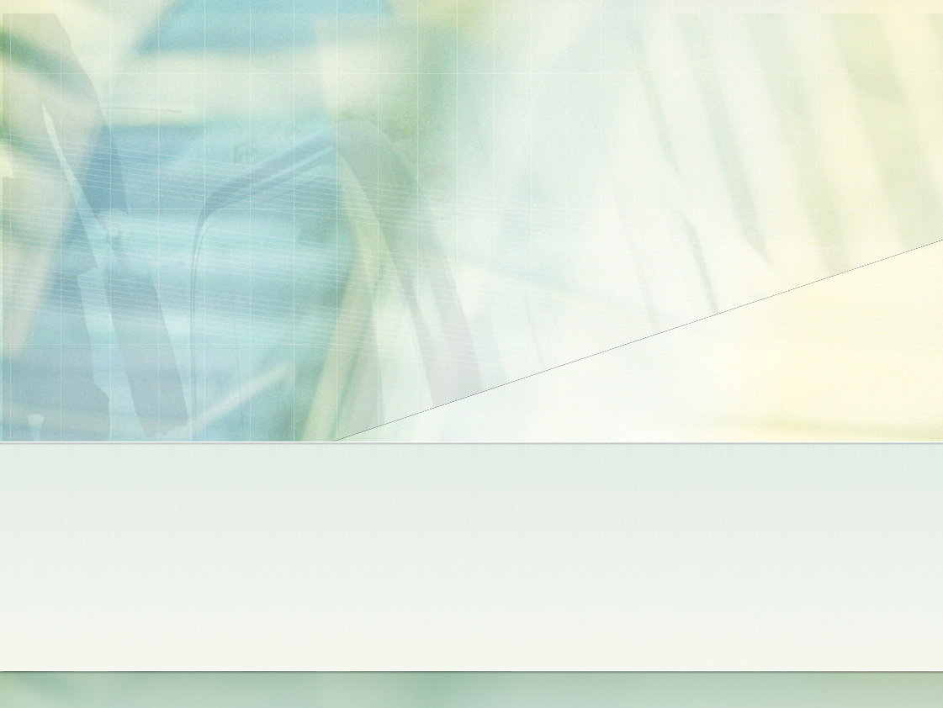
การศึกษาและเปรียบเทียบประสิทธิภาพ
ระบบการจดจำใบหน้าบนระบบเครือข่าย
A Study and Performance Comparison of
Face Recognition System on Network
อ.ที่ปรึกษา
อ.ธนา หงษ์สุวรรณ
ดร.อรฉัตร จิตต์โสภักตร์
ผู้จัดทำ
นายชัชวาล อัมพรสว่าง รหัส 44010100
นายณัฐดนัย อรรถวิเชียร รหัส 44010148

Slide 2
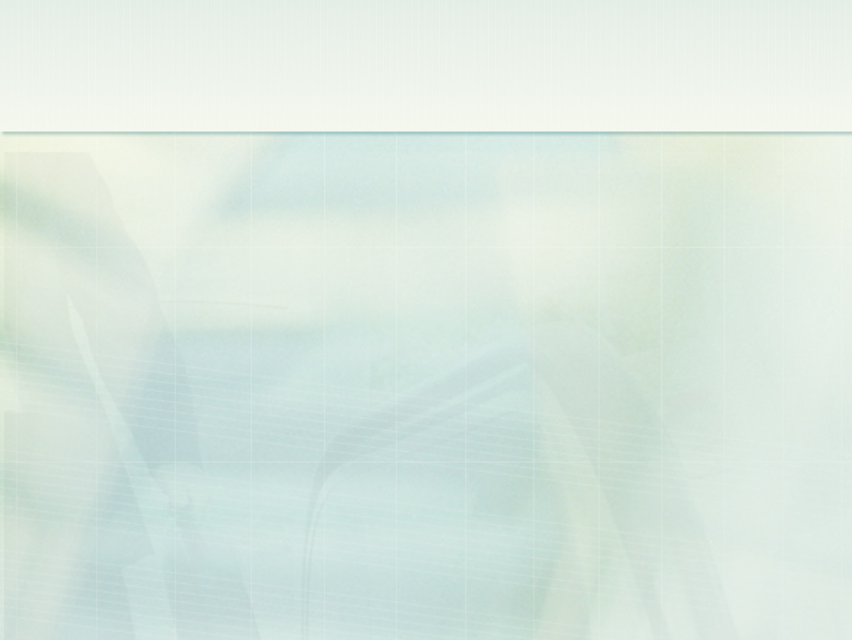
วัตถุประสงค์ของงานวิจัย
ศึกษาและประยุกต์ใช้งานวิธีการจดจำใบหน้า เพื่อนำไปใช้งานจริง
เพื่อพัฒนาโปรแกรมสำหรับจดจำและระบุใบหน้าบุคคลในภาพจากกล้องวิดีโอ
ศึกษาและประยุกต์ใช้งานการสื่อสารในระบบเครือข่ายเพื่อการค้นหาข้อมูล
พัฒนารูปแบบการค้นหาข้อมูลบุคคล โดยการค้นหาข้อมูลจากคอมพิวเตอร์ในระบบเครือข่าย

Slide 3
ขอบเขตและข้อจำกัดของงานวิจัย
บุคคลจะต้องอยู่ใกล้กล้องวิดีโอเพียงพอที่จะเห็นส่วนใบหน้าได้อย่างชัดเจน
ภาพจากกล้องวิดีโอจะต้องเป็นส่วนครึ่งตัวบนระดับหน้าอกขึ้นไป
ฉากพื้นหลังของภาพที่จะนำไปใช้ระบุบุคคลจะต้องไม่มีส่วนที่มีสีใกล้เคียงสีผิวมนุษย์
สภาวะแสงต้องค่อนข้างคงที่ ไม่มีการเปลี่ยนแปลงมากเกินไป
ต้องมีการเชื่อมต่อคอมพิวเตอร์เป็นระบบเครือข่าย
ระบบเครือข่ายต้องมีเสถียรภาพที่ดี

Slide 4
วิธีการดำเนินงาน
ศึกษาข้อมูลความต้องการเบื้องต้นของระบบ และทฤษฎีต่างๆที่เกี่ยวข้อง
ออกแบบโปรแกรมโดยแยกเป็น 3 ส่วน คือส่วนแรกเป็นส่วนของการจดจำใบหน้า ส่วนที่ 2 เป็นส่วนของการสื่อสารกันและการส่งข้อมูล และส่วนที่ 3 เป็นการออกแบบ อัลกอริทึมในการค้นหาค่าที่ต้องการและการจัดการกับฐานข้อมูลรูปภาพ
ทำการสร้างโปรแกรมตามที่ได้ออกแบบไว้และทำการแก้ไขข้อผิดพลาด
ทำการทดลองเพื่อให้ได้ผลลัพธ์
สรุปผลการทดลอง ว่ามีข้อดี ข้อเสียอย่างไร รวมถึงแนวทางการปรับปรุงและพัฒนาโปรแกรมในอนาคต

Slide 5
กระบวนการตัดสีผิว ( Skin Color Segmentation )
จากงานวิจัยเรื่อง “Face Detection Using Quantized Skin Color Regions Merging and Wavelet Packet Analysis” ในหัวข้อ “Skin Color segmentation”
ใช้โครงสร้างสี คือ YCbCr
ใช้ทฤษฎี Morphological

Slide 6
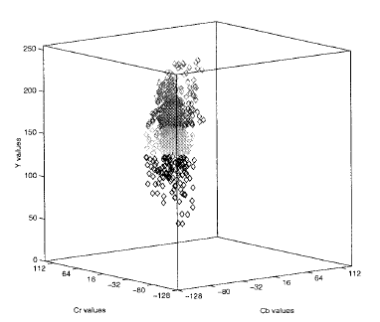
กระบวนการตัดสีผิว ( Skin Color Segmentation )
เป็นการนำตัวอย่างสีผิวที่ได้จากการสุ่มจำนวน 950 ตัวอย่าง แปลงจากโครงสร้างสี RGB เป็นโครงสร้างสีแบบ YCbCr แล้วนำมาแสดงเป็นกราฟข้อมูล 3 มิติ เพื่อแสดงการกระจายตัวของของกลุ่มสีผิวตัวอย่าง

Slide 7
หลักการไอเกนเฟช (Eigen Face)
จะแทนรูปภาพในรูปของเวกเตอร์ที่ยาวมากๆ แทนเมทริกซ์ซึ่งทำให้เกิดเป็นอิมเมจสเปซขึ้นมา ซึ่งแต่ละรูปภาพก็คือจุดๆหนึ่ง ถ้ารูปใบหน้านั้นมีลักษณะโครงสร้างที่เหมือนกัน จะพบว่ารูปภาพใบหน้าจะรวมกลุ่มกันในจุดที่แน่นอนในอิมเมจสเปซ

Slide 8
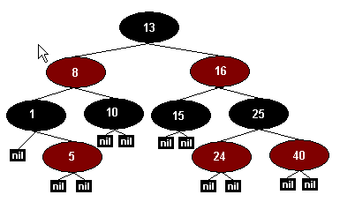
เรดแบลคทรี (Red-Black Tree)
ไบนารี่ทรี นั้นจะทำงานได้อย่างมีประสิทธิภาพเมื่อมีการทำสมดุลของทรีโดยให้มีระยะจากราก (Root) ปยังทุกๆโหนดลูก (Leaf Node) ใกล้เคียงกัน โดยที่ เรดแบล้กทรีนั้นเป็น อัลกอริทึมในการทำสมดุลทรี

Slide 9
ไอพีมัลติแคสติ้ง (IP Multicasting)
การส่งข้อมูลแบบมัลติแคสต์ (Multicast) คือการส่งข้อมูลจากที่ๆหนึ่งไปยังกลุ่มของผู้รับใดๆกลุ่มหนึ่งที่กำหนดไว้ตามเงื่อนไข การส่งข้อมูลแบบ หนึ่งที่ต่อหลายที่ (one-to-many)

Slide 10
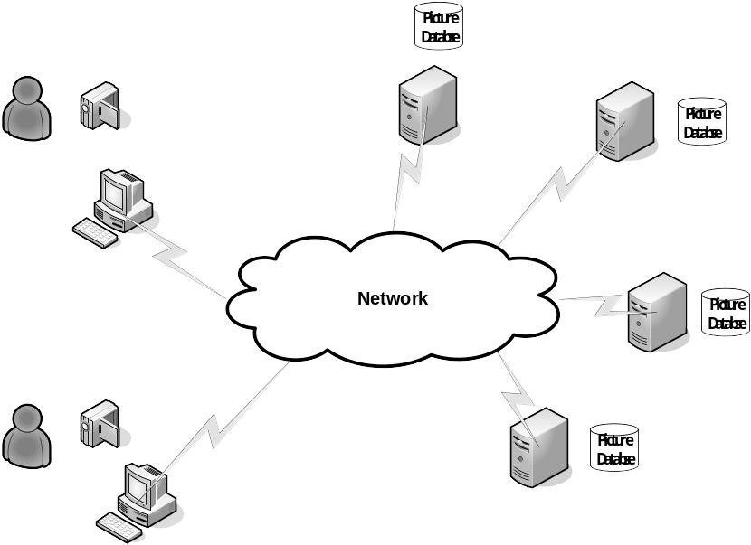
การสร้างและการออกแบบ
โครงสร้างของระบบโดยรวม

Slide 11
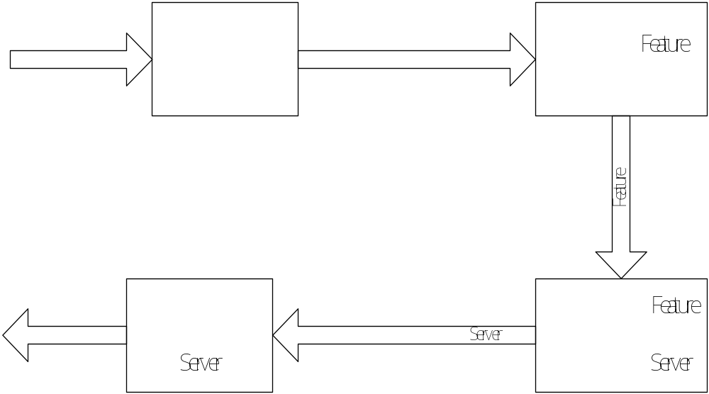
การทำงานของระบบ

Slide 12
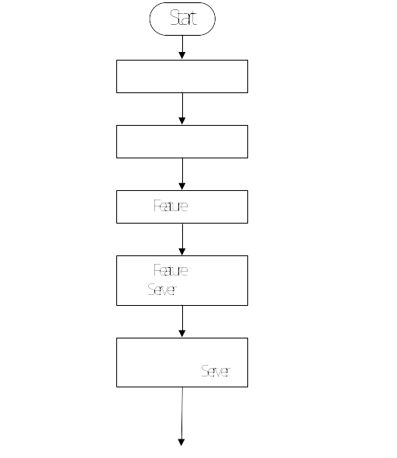
ส่วนฝั่งผู้ใช้บริการ (Client Side)

Slide 13
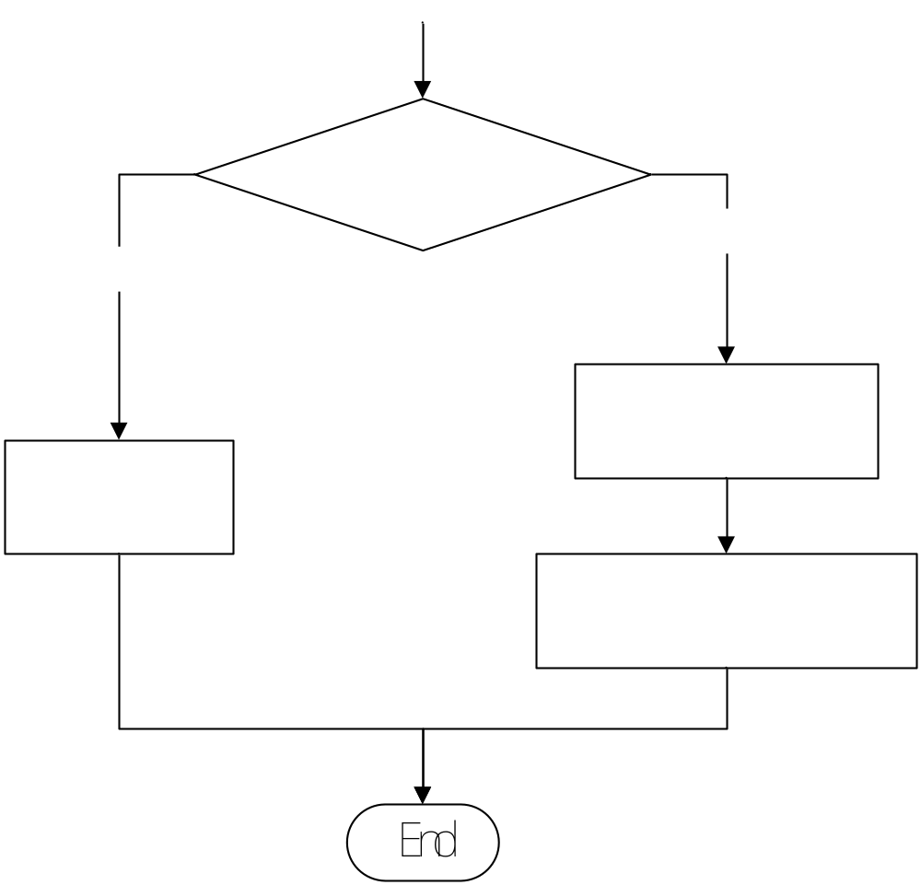
ส่วนฝั่งผู้ใช้บริการ (Client Side)

Slide 14
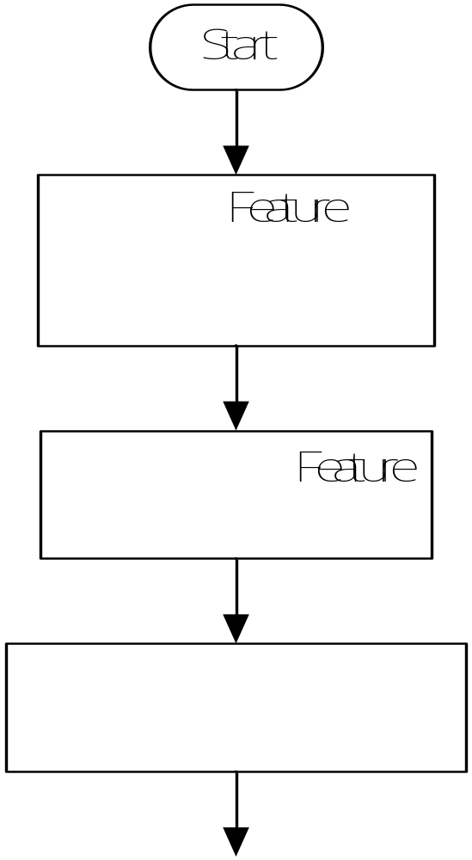
ส่วนฝั่งผู้ให้บริการ (Server Side)

Slide 15
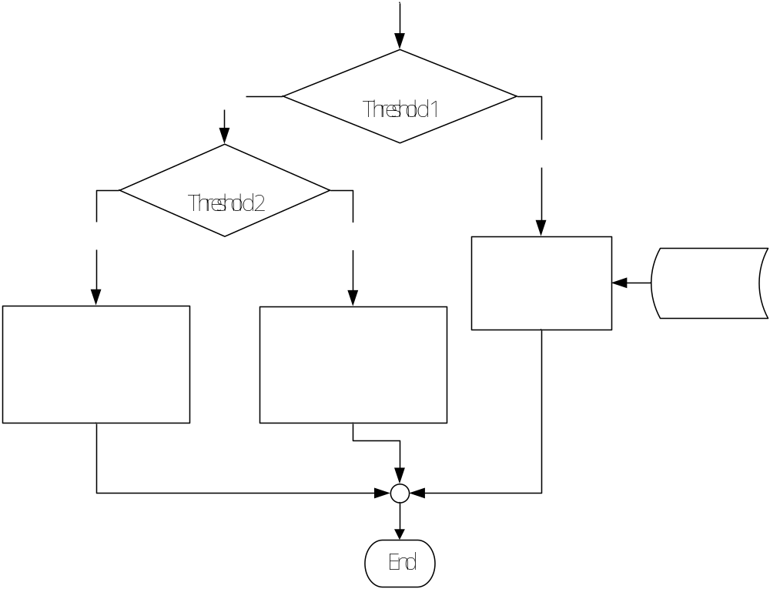
ส่วนฝั่งผู้ให้บริการ (Server Side)

Slide 16
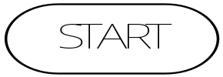
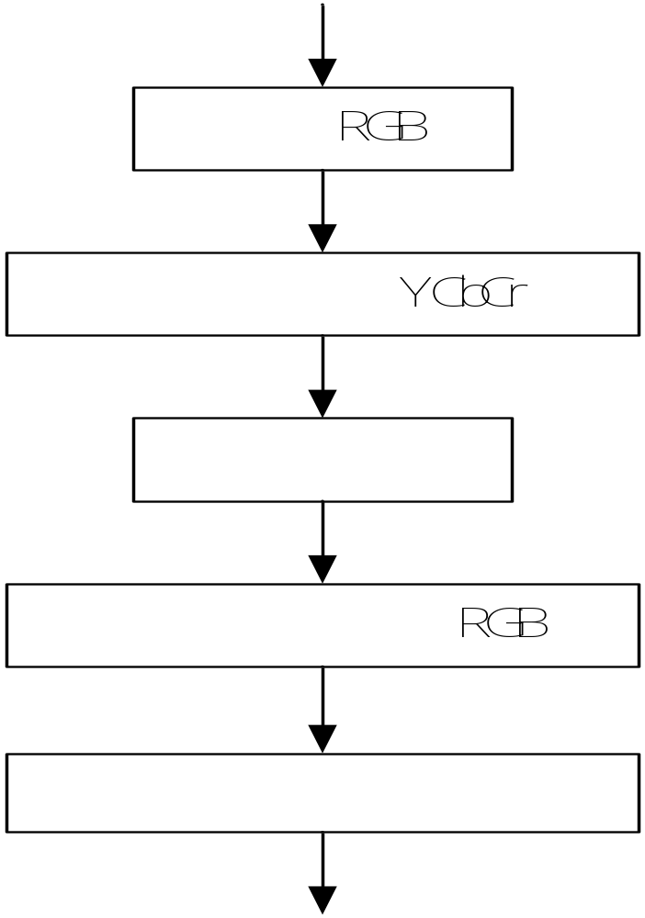
ขั้นตอนการหาบริเวณใบหน้า (Skin Color Segmentation)

Slide 17
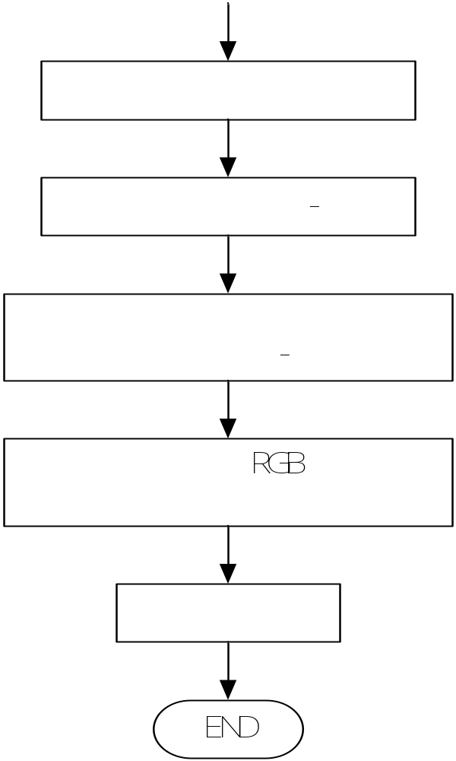
ขั้นตอนการหาบริเวณใบหน้า (Skin Color Segmentation)

Slide 18
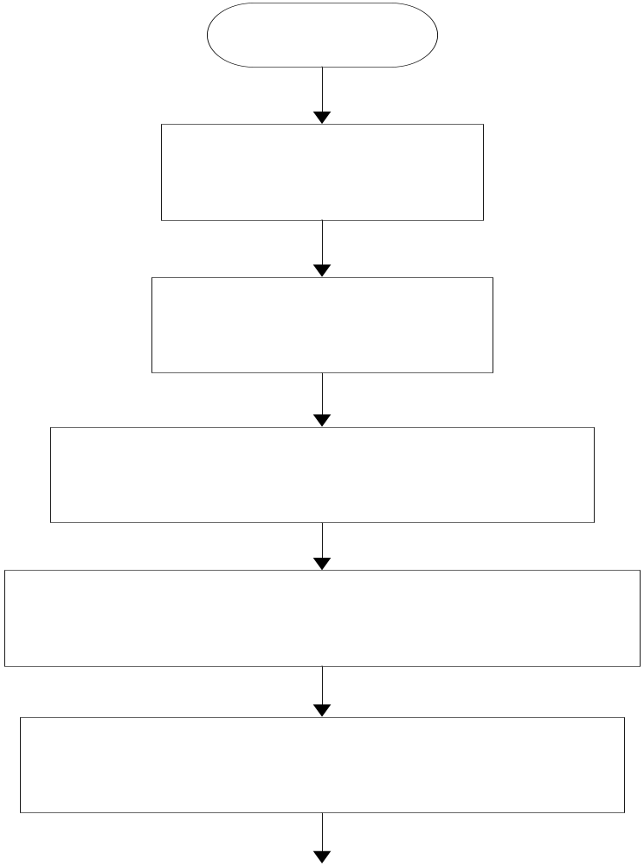
ขั้นตอนการจดจำภาพ

Slide 19
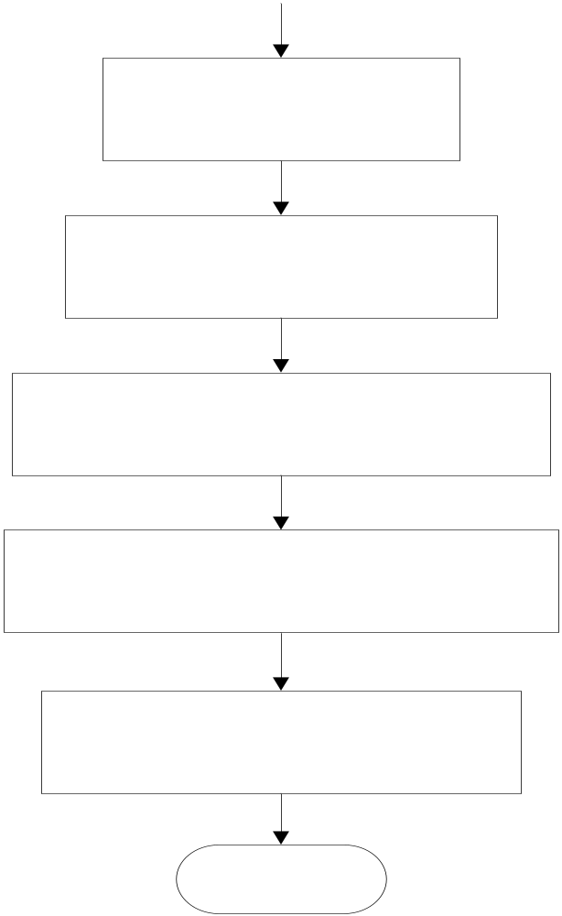
ขั้นตอนการจดจำภาพ

Slide 20
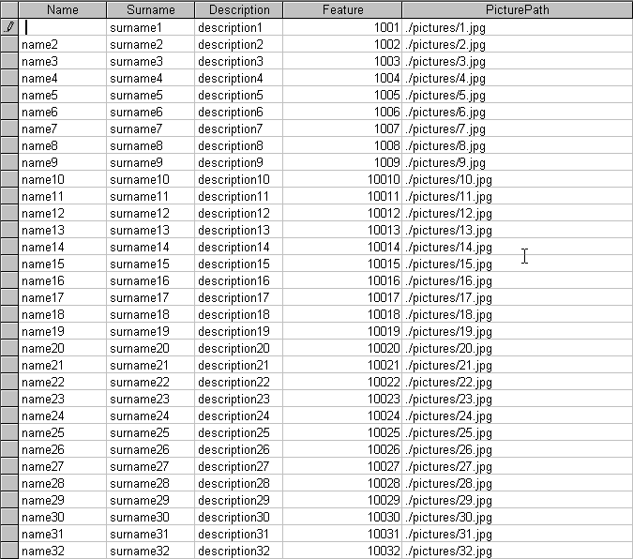
การจัดเก็บฐานข้อมูล
รับภาพอินพุทจากกล้องเพื่อทำการจัดเก็บภาพลงฐานข้อมูล และทำการคำนวณค่าเฉลี่ยของรูปภาพในฐานข้อมูลและค่า ไอเกนแวลูจากรูปภาพในฐานข้อมูล โดยที่ตารางฐานข้อมูลนั้นจะเก็บ ชื่อ นามสกุล รายละเอียดของบุคคลนั้นเพิ่มเติม ค่าดัชนีของรูปภาพนั้น และ ตำแหน่งของรูปภาพนั้นเพื่อใช้ในการรายงานผลการค้นหา

Slide 21
การค้นหารายละเอียดของรูปภาพบุคคล
อ่านข้อมูลรายละเอียดของรูปภาพทั้งหมดจากฐานข้อมูล ไปไว้ยังหน่วยความจำชั่วคราว (RAM) โดยมีโครงสร้างเป็นเรดแบล้กทรี (Red-Black Tree) ซึ่งช่วยทำให้การค้นหาข้อมูลนั้นทำได้รวดเร็วยิ่งขึ้นเนื่องจากโครงสร้างแบบนี้ มีค่าจำนวนครั้งของการค้นหาอยู่ที่ O(log n) โดยที่ n นั้นเป็นจำนวนโหนดของข้อมูล

Slide 22
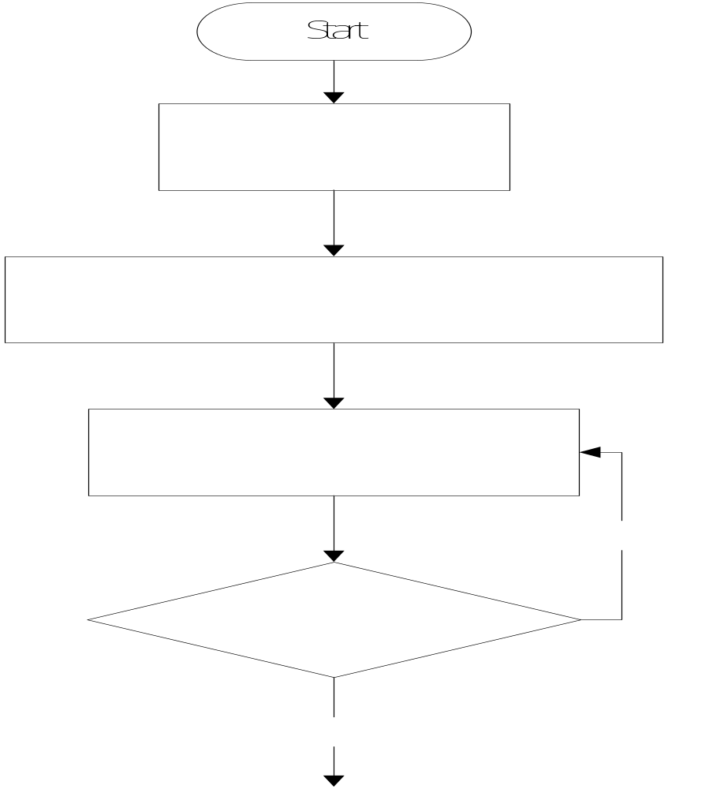
การค้นหารายละเอียดของรูปภาพบุคคล

Slide 23
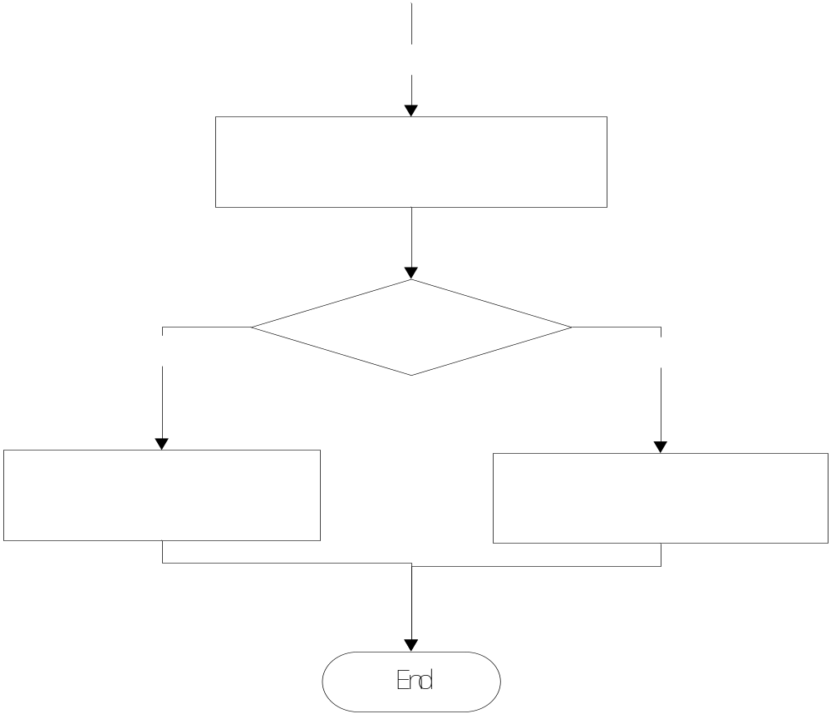
การค้นหารายละเอียดของรูปภาพบุคคล

Slide 24
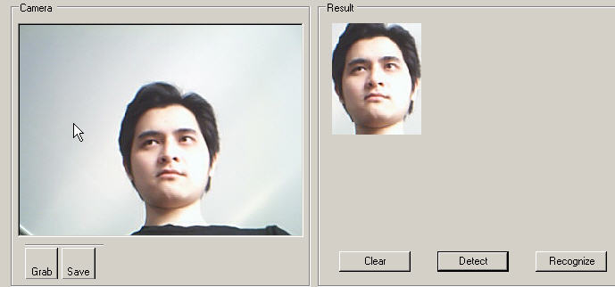
ผลการทดลองการตัดรูปเฉพาะส่วนใบหน้า
การทดลองตัดใบหน้า

Slide 25
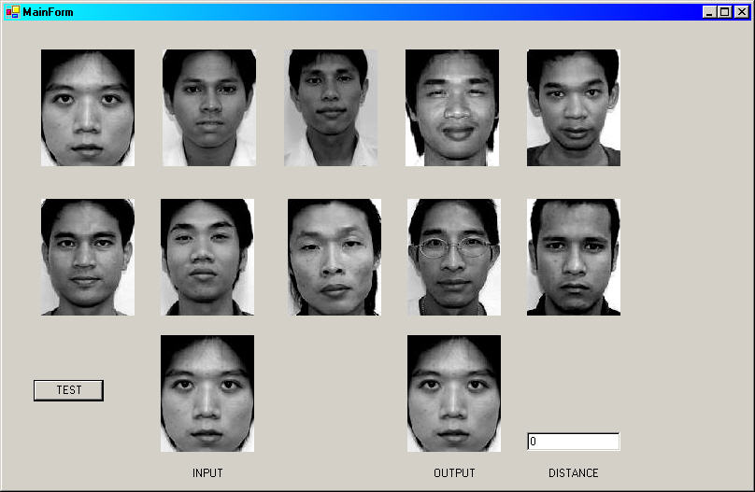
ผลการทดลองการจดจำใบหน้าของรูปในฐานข้อมูล

Slide 26
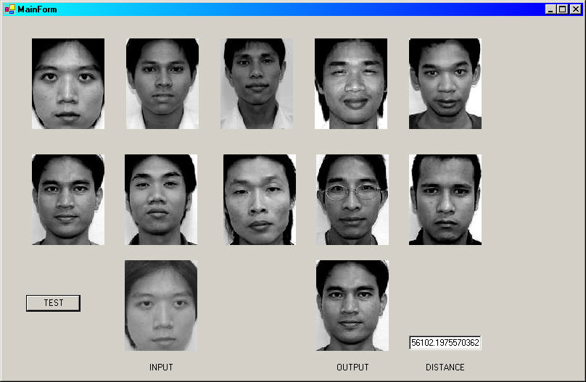
ผลการทดลองการจดจำใบหน้าของรูปนอกฐานข้อมูล

Slide 27
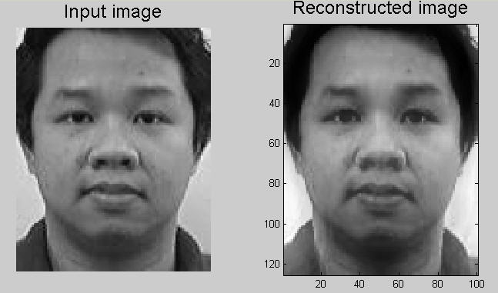
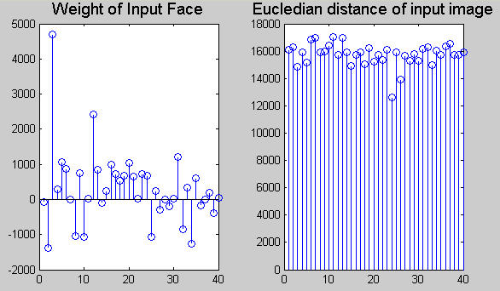
การทดลองโดยใช้โปรแกรม Matlab
การทดสอบการรู้จำภาพในฐานข้อมูล
ภาพคนที่ 24
ค่าระยะห่างที่ 24 น้อยที่สุด
ระยะห่าง 12634

Slide 28
การทดลองโดยใช้โปรแกรม Matlab
การทดสอบการรู้จำภาพในฐานข้อมูล
ครั้งที่ | จำนวนภาพที่ทดลอง | จำนวนภาพที่จำถูกต้อง | เปอร์เซ็นต์
1 | 40 | 40 | 100
2 | 40 | 40 | 100
3 | 40 | 40 | 100
เฉลี่ย |  |  | 100

Slide 29
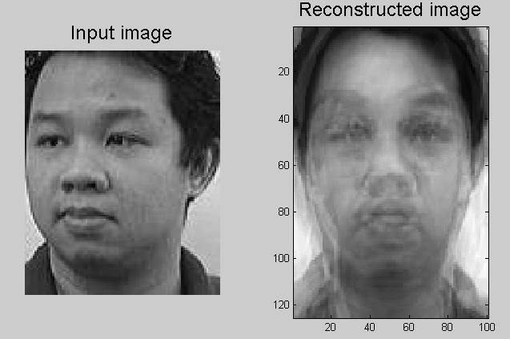
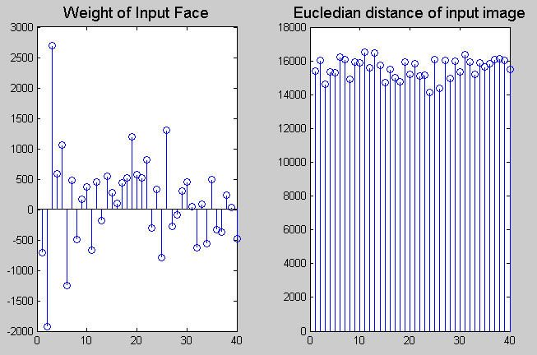
การทดลองโดยใช้โปรแกรม Matlab
การทดสอบการรู้จำภาพนอกฐานข้อมูล
ภาพคนที่ 24 ลักษณะเอียงขวา
ค่าระยะห่างที่ 24 น้อยที่สุด
ระยะห่าง 14136

Slide 30
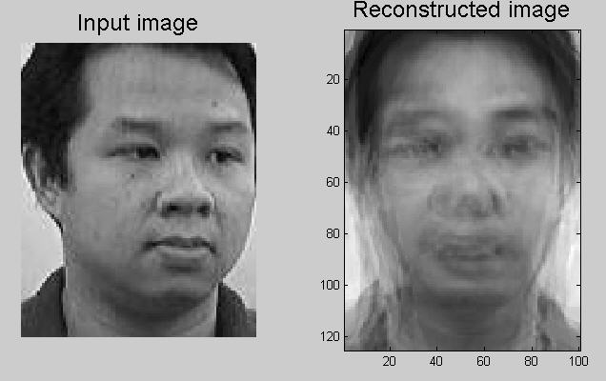
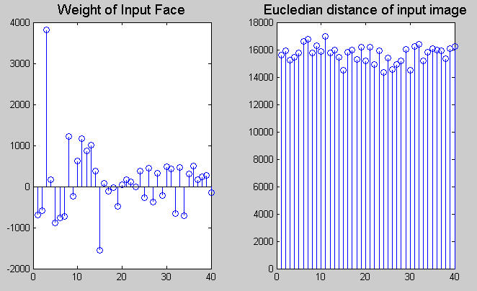
การทดลองโดยใช้โปรแกรม Matlab
การทดสอบการรู้จำภาพนอกฐานข้อมูล
ภาพคนที่ 24 ลักษณะเอียงซ้าย
ค่าระยะห่างที่ 24 น้อยที่สุด
ระยะห่าง 14351

Slide 31
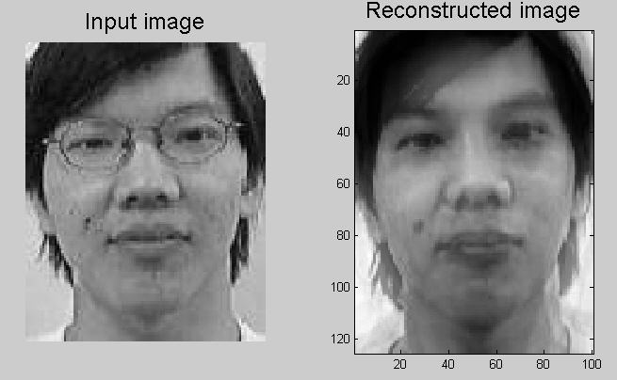
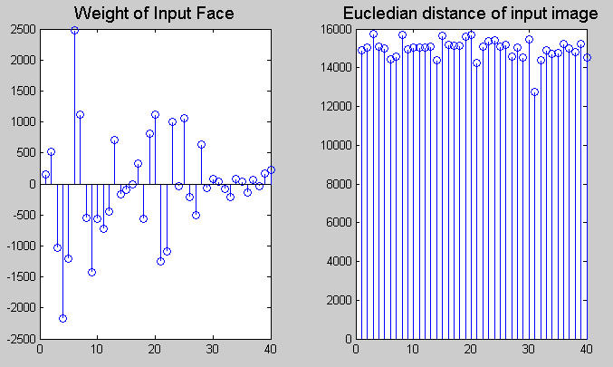
การทดลองโดยใช้โปรแกรม Matlab
การทดสอบภาพนอกฐานข้อมูล
ภาพคนที่ 31 ลักษณะใส่แว่น
ค่าระยะห่างที่ 31 น้อยที่สุด
ระยะห่าง 12745

Slide 32
การทดลองโดยใช้โปรแกรม Matlab
การทดสอบภาพนอกฐานข้อมูล
ครั้งที่ | จำนวนภาพที่ทดลอง | จำนวนภาพที่จำถูกต้อง | เปอร์เซ็นต์
1 | 40 | 30 | 75
2 | 40 | 33 | 82.5
3 | 40 | 28 | 70
เฉลี่ย |  |  | 75.83

Slide 33
สรุปผลการทดลอง
จากการทดลอง โปรแกรมการจดจำใบหน้าสามารถที่จะจดจำได้บ้างโดยที่รูปภาพอินพุทนั้นสามารถที่จะมีความแตกต่างจากรูปภาพในฐานข้อมูลได้บ้าง โดยที่ลักษณะของทรงผม การใส่แว่นตา หรือฉากหลังที่มีสีผิวแตกต่างจากสีผิวมนุษย์นั้นไม่มีผลต่อการตัดสีผิว ทำให้การตัดรูปใบหน้ามีประสิทธิภาพ ส่งผลให้การคำนวณค่าไอเกนแวลู่นั้นถูกต้องมากยิ่งขึ้น ส่วนระบบการค้นหาข้อมูลนั้นใช้เวลาในการค้นหาข้อมูลของรูปภาพได้รวดเร็ว เนื่องจากเก็บข้อมูลไว้บนหน่วยความจำชั่วคราว ซึ่งช่วยเพิ่มประสิทธิภาพในการค้นหาได้ดี แต่ในการทดลองแบบใช้เครื่องเดี่ยวในการทดลองโปรแกรม และ 2 เครื่องเชื่อมต่อกันผ่านระบบเครือข่ายนั้น ไม่เห็นข้อแตกต่างของความเร็วในการประมวลผลโดยรวมมากนัก ซึ่งทั้งสองแบบใช้เวลาใกล้เคียงกัน

Slide 34
แนวทางการพัฒนาต่อและข้อเสนอแนะ
โปรแกรมจดจำใบหน้านี้ยังไม่สามารถใช้งาน การติดต่อสื่อสาร ระหว่างเครือข่ายด้วยววิธีมัลติแคสต์ (Multicast) ได้อย่างเต็มประสิทธิภาพนัก และระบบการจับภาพใบหน้าบุคคลนั้นยัง ไม่อัตโนมัติ ซึ่งต้องใช้การจับภาพแบบ แมนวล (Manual) ซึ่งอาจพัฒนาส่วนนี้ ต่อได้ในอนาคต ส่วนทางด้านของกระบวนการจดจำด้วยวิธีไอเกนเฟซนั้น เมื่อหาค่าจนได้ไอเกนแวลู่ที่เป็นตัวแทนของภาพที่ออกมาแล้ว สามารถที่จะนำค่าไอเกนแวลู่นั้น มาเข้ากระบวนการนิวรอลเน็ตเวิร์กต่อ หรืออาจใช้วิธี แบ็คพร้อบพาเกชั่น ทำการฝึกสอนค่าไอเกนแวลู่ที่เป็นตัวแทนขอองข้อมูลภาพนั้นๆ หาค่าถ่วงน้ำหนักที่ทำให้ค่าผิดพลาดต่ำจนยอมรับได้ ซึ่งจะทำให้ผลการรู้จำใบหน้ามีประสิทธิภาพที่สูงขึ้นอีก มากกว่าวิธีการหาระยะทางที่ห่างกันของไอเกนแวลู่ ที่ทดสอบกับค่าไอเกนแวลู่ของฐานข้อมูลที่ใช้ในโครงงานนี้

Slide 35
Q&A

